Slide 1
Проект на тему "игра"
ПРОЕКТ РАБОТА ПО ИНФОРМАТИКЕ 1 КУРСА СТУДЕНТА ИС-16 Загвоцкий Данил

Slide 2
Вдохновение:
Самое интересное для меня было создать из игр - это старую Аркадную игру Shoot em up. Которая из себя представляет главную мысль: Уворачивайся cтреляй, зарабатывай очки.

Slide 3
Язык программирование
Я выбрал из языка программирование Python который заключается на ООП. Цель самого проекта показать что для новичка в IT самый простой язык - это Python. То что ничего страшного в программировании нет и ничего страшного

Slide 4
+ Python
Язык очень прост в освоении для новичков
Python очень легко читать код
80 процентов компаний используют Python
Требоваемый язык программирование для работы

Slide 5
Python
Низкая производительность языка(Java будет быстрее работать)
Несовместимость версий языка Python
Не самый удобный язык программирования для мобильной разработки

Slide 6
Библиотека PyGame
Pygame был выбран, потому что - это один из самый основных библиотек для создание игр, который построен из спрайтов (объекты)

Slide 7
Суть игры:
Симулятор убивание времени. Задача игры в заключается в том, что просто обстреливать астероиды, и тем самым не дать им зацепить вас. Если вас задевает астероид конец игры.

Slide 8
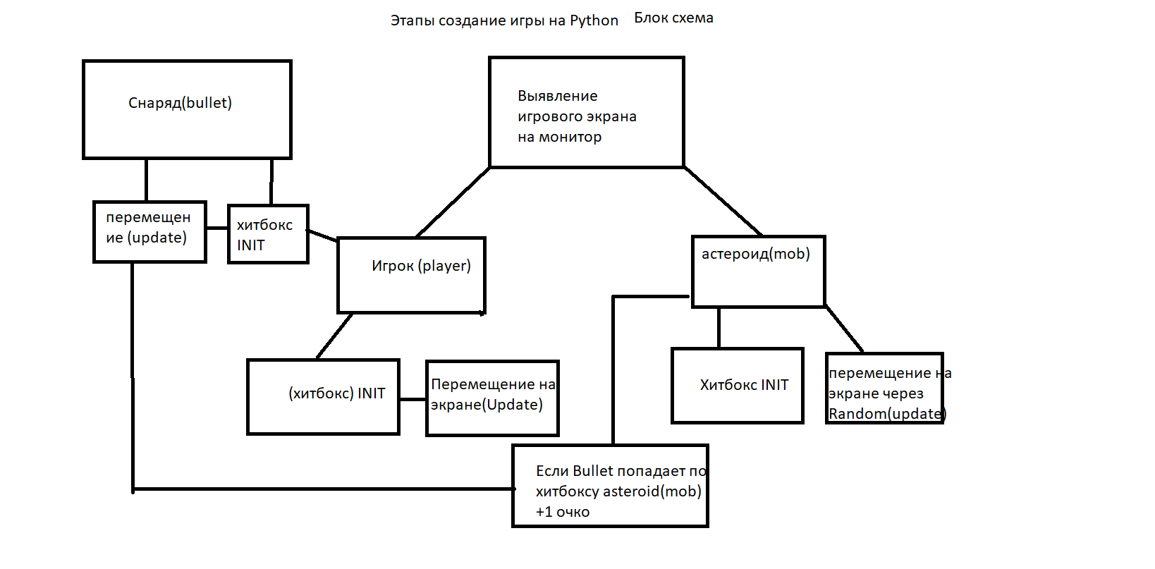
Блок схема этапов разработки игры

